Slide 1
머신러닝 알고리즘
kopo41 최한솔

Slide 2
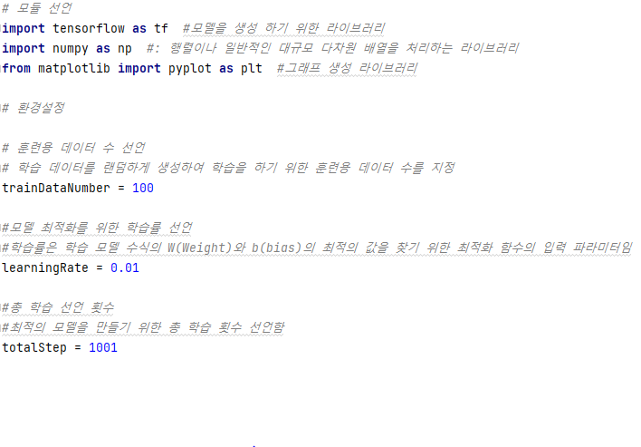
단일 변수 선형 회귀 분석
모듈 선언 및 환경설정

Slide 3
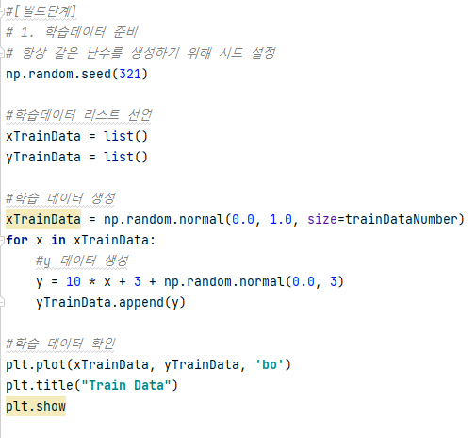
단일 변수 선형 회귀 분석
모델 학습을 위한 학습데이터 생성
numpy.random.normal() 을 이용하여 평균 0,
표준편차 1을 가지는 학습데이터 x(독립변수 x) 100개 생성
학습데이터의 실제 값을 구하기 위하여 y=10x+3+np.random.normal(0.0,3)식에
학습데이터 x 를 대입하여 계산

Slide 4
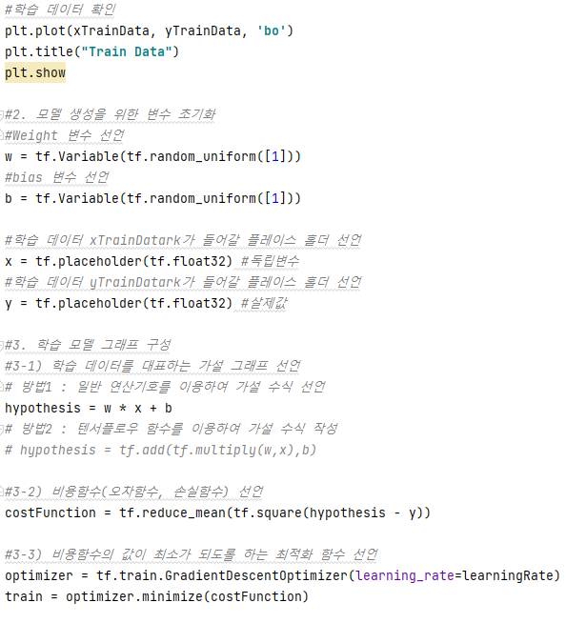
단일 변수 선형 회귀 분석
Weight, bias 변수를 저장할 Variable 로 선언
학습데이터가 들어갈 placeholder 선언
x : 학습데이터 x(독립변수 )가 들어감
y : 학습데이터 x 의 실제값(정답데이터)이 들어감
학습 데이터의 특성을 대표하는 가설 수식 작성
가설 수식에 학습데이터 x 의 값을 입력한 결괏값(예측값)과
실제값의 오차를 계산하는 비용함수(오차함수, 손실 함수) 선언
비용함수의 값이 최소가 될 수 있도록 W, b의 최적값을 찾는
최적화 함수 선언

Slide 5
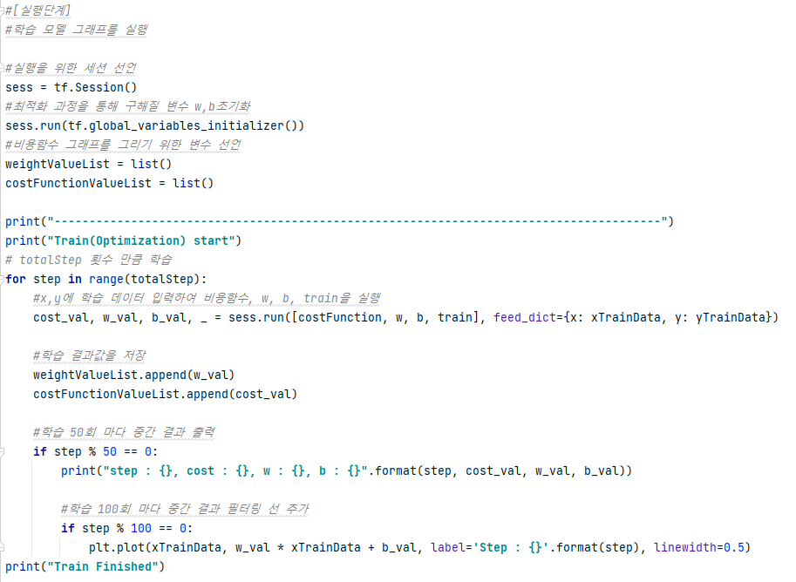
단일 변수 선형 회귀 분석
최적화 과정에서 계산되는 변수(W, b)의 초기화
모델 학습 결과 확인을 위한 리스트 선언
totalStep 횟수 만큼 모델이 학습됨
sess을 통하여 최적화 함수를 계산하여 학습 결과를 저장하고 출력함

Slide 6
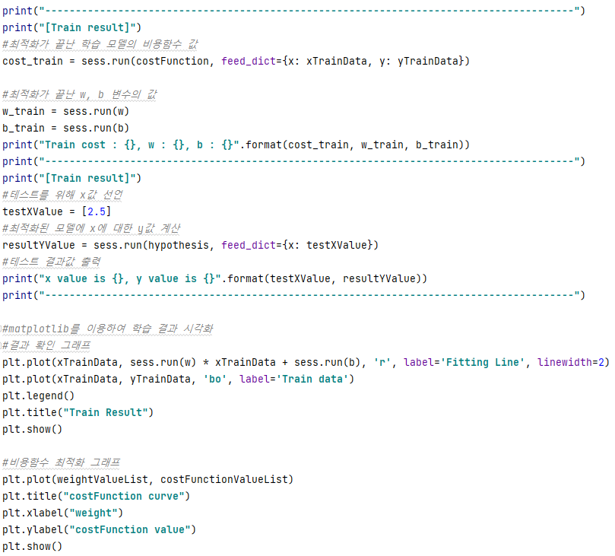

단일 변수 선형 회귀 분석
모델 학습이 완료 후 비용함수의
값을 계산하고 W, b 변수의 값을
출력
학습 결과 확인을 위하여 X 값에 2.5를 입력하여 예측값을 출력
matplotlib 를 이용하여 학습 결과 시각화

Slide 7
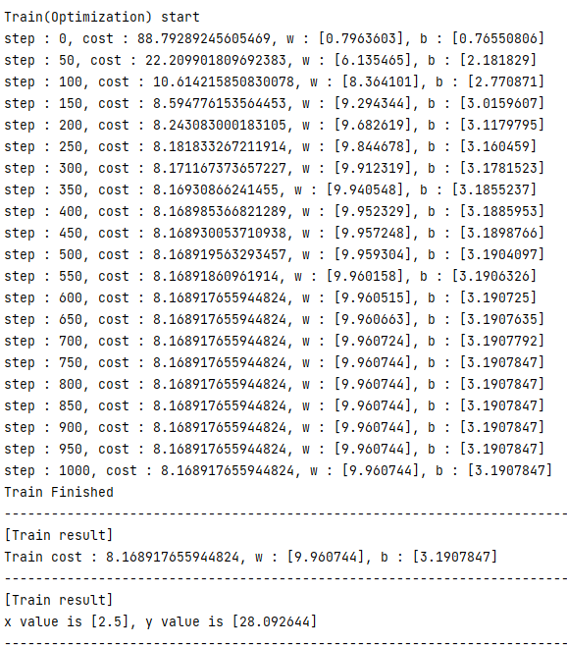
단일 변수 선형 회귀 분석
step(학습횟수)가 증가할수록 cost가 줄고
w와 b값이 일정해 지는 것을 볼 수 있다,
학습의 최종 결과

Slide 8
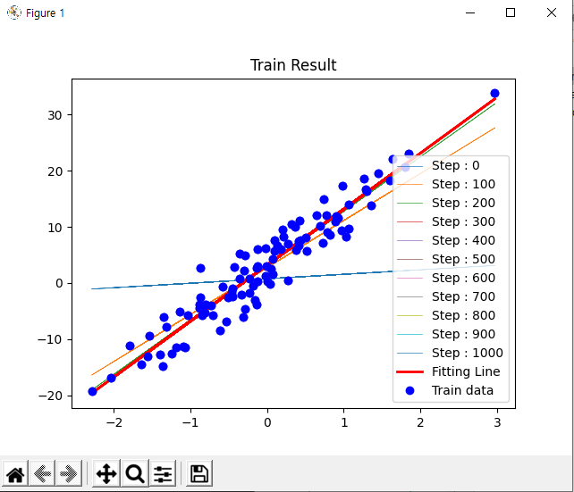
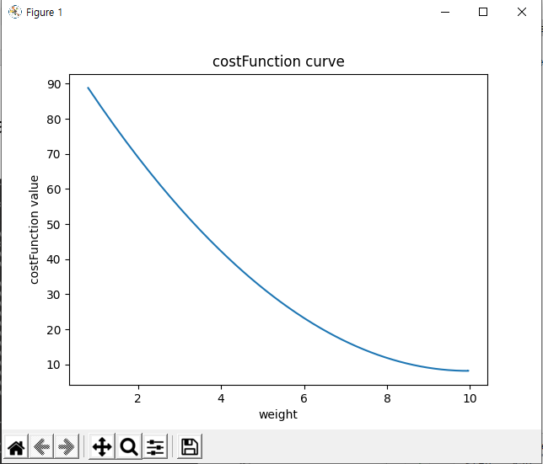
단일 변수 선형 회귀 분석

Slide 9
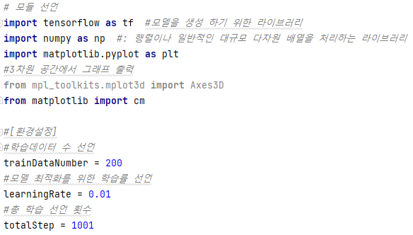
복합 변수 선형 회귀 분석
모듈 선언 및 환경설정

Slide 10
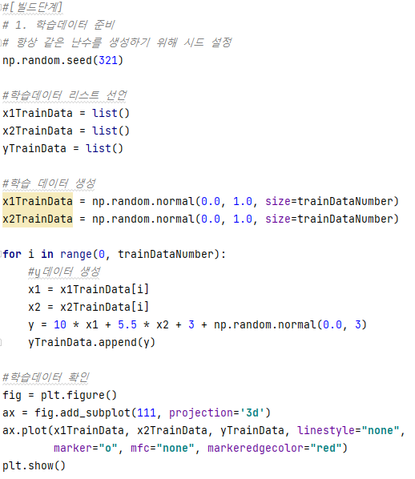
복합 변수 선형 회귀 분석
독립변수 X 2개, 실제 값 1개
=> 평균 0, 표준편차 1을 가지는 x1TrainData, x2TrainData
y=10 * x1 + 5.5 * x2 + 3 np.random.normal(0.0, 3) 식에
학습데이터를 대입하여 실제 값 계산
=> 평균 0, 표준편자 3

Slide 11
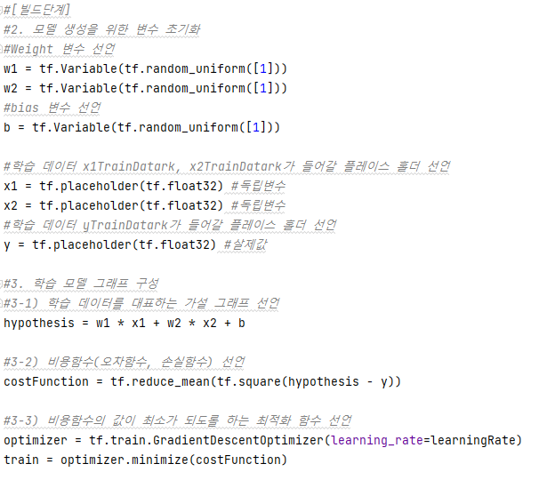
복합 변수 선형 회귀 분석
학습데이터 X1, X2 에 대한 W(Weight) 변수 2개 선언, b(bias)변수 선언
학습데이터에 대한 입력공간을 placeholder로
선언
학습 데이터의 특성을 대표하는 가설 수식 작성
가설 수식에 학습데이터 x 의 값을 입력한 결괏값(예측값)과
실제값의 오차를 계산하는 비용함수(오차함수, 손실 함수) 선언
비용함수의 값이 최소가 될 수 있도록 W21, w2, b의
최적값을 찾는 최적화 함수 선언

Slide 12
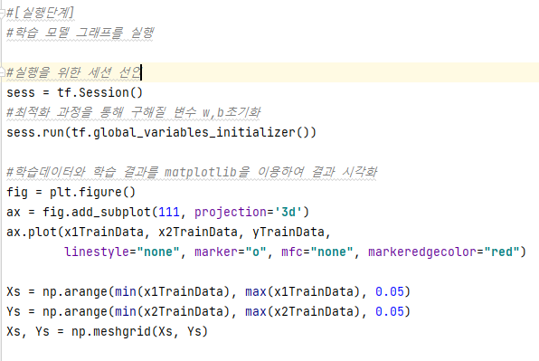
복합 변수 선형 회귀 분석
Session 변수(sess) 선언
최적화 과정에서 계산되는 변수(W, b)의 초기화
결과 시각화를 위한 그래프 선언

Slide 13
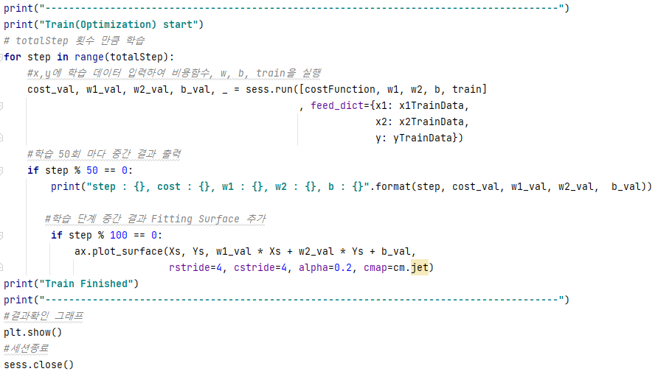
복합 변수 선형 회귀 분석
totalStep 횟수 만큼 모델이 학습됨
sess을 통하여 최적화 함수를 계산하여 학습 결과를 저장하고 출력함

Slide 14
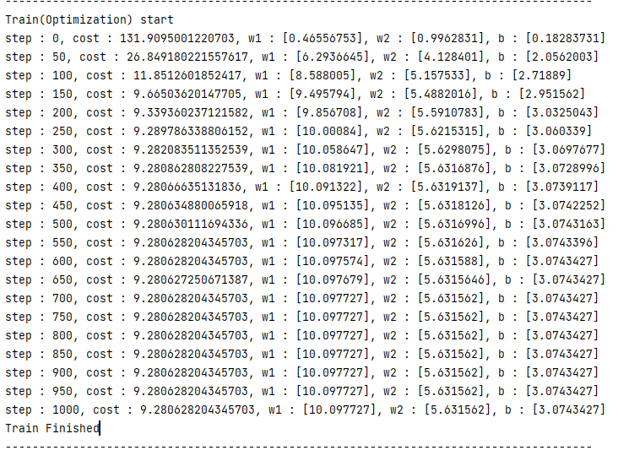
복합 변수 선형 회귀 분석
step(학습횟수)가
증가할수록 cost감소
w1, w2, b가 값을
찾아 나가는 것을
볼 수 있다.

Slide 15
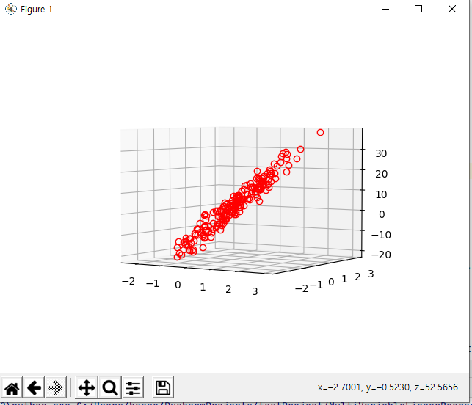
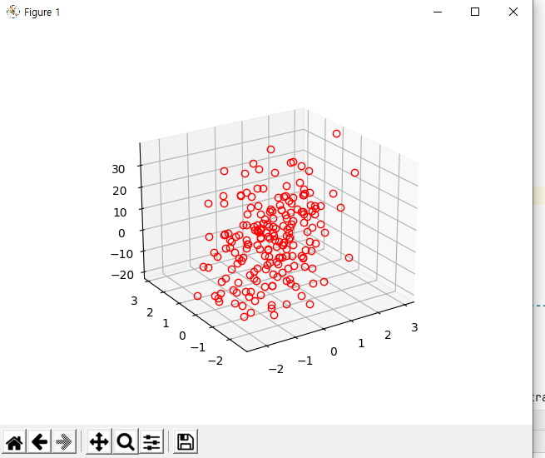
복합 변수 선형 회귀 분석

Slide 16
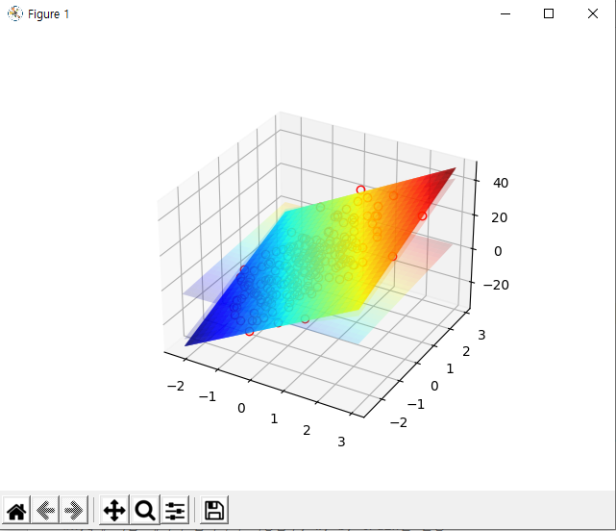
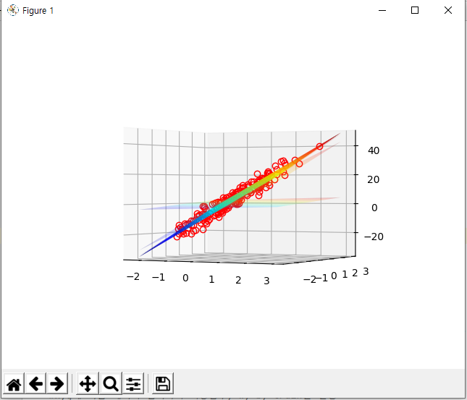
복합 변수 선형 회귀 분석

